Slide 1
第三章 无监督性机器学习
Supervised machine learning

Slide 2
内容大纲
降维分析
奇异值分解
主成分分析

Slide 3
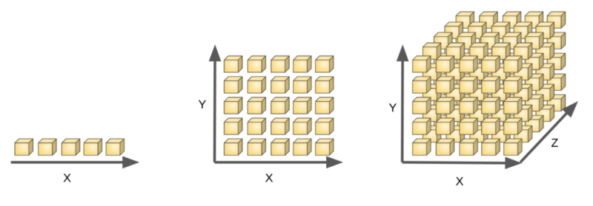
维度灾难
维数灾难(Curse of Dimensionality)：通常是指在涉及到向量的计算的问题中，随着维数的增加，计算量呈指数倍增长的一种现象。
维数灾难涉及数字分析、抽样、组合、机器学习、数据挖掘和数据库等诸多领域。在机器学习的建模过程中，通常指的是随着特征数量的增多，计算量会变得很大，如特征达到上亿维的话，在进行计算的时候是算不出来的。有的时候，维度太大也会导致机器学习性能的下降，并不是特征维度越大越好，模型的性能会随着特征的增加先上升后下降。

Slide 4
降维
降维(Dimensionality Reduction)是将训练数据中的样本(实例)从高维空间转换到低维空间，该过程与信息论中有损压缩概念密切相关。注意：不存在完全无损的降维。
有很多种算法可以完成对原始数据的降维，降维是通过对原始数据的线性变换实现的。
如果原始数据是 d 维的，想将其约简到 n 维（n < d），则需要找到一个矩阵W完成映射。最自然的选择是W在降维的同时能够复原原始的数据 ，但通常这是不可能，不同W的区别在于信息损失程度的不同。

Slide 5
降维
为什么要降维
高维数据增加了运算的难度
高维使得学习算法的泛化能力变弱（例如，在最近邻分类器中，样本复杂度随着维度成指数增长），维度越高，算法的搜索难度和成本就越大。
降维能够增加数据的可读性，利于发掘数据的有意义的结构
降维的优点：
通过减少特征的维数，数据集存储所需的空间也相应减少，减少了特征维数所需的计算训练时间；
数据集特征的降维有助于快速可视化数据；
通过处理多重共线性消除冗余特征。
降维的缺点：
降维可能会丢失一些数据；
在主成分分析(PCA)降维技术中，有时需要考虑多少主成分是难以确定的，往往使用经验法则

Slide 6
内容大纲
降维分析
奇异值分解
主成分分析

Slide 7
奇异值分解
奇异值分解 (Singular Value Decomposition，以下简称 SVD)是在机器学习领域广泛应用的算法，它不光可以用于降维算法中的特征分解，还可以用于推荐系统，以及自然语言处理等领域。是很多机器学习算法的基石。
SVD可以将一个矩阵 𝐴分解为三个矩阵的乘积：
一个正交矩阵 𝑈(orthogonal matrix)：在目标空间旋转 / 翻转
一个对角矩阵𝛴 (diagonal matrix)：单独对每个维度拉伸 / 压
一个正交矩阵的转置V^{T}：原空间旋转 / 翻转

Slide 8




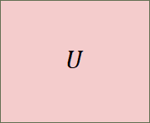



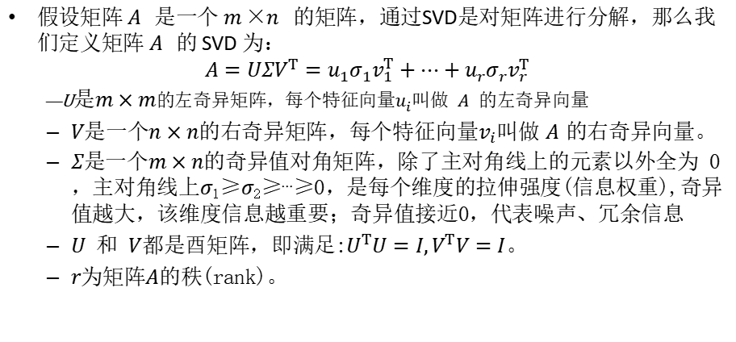
奇异值分解
假设矩阵 𝐴 是一个 𝑚×𝑛 的矩阵，通过SVD是对矩阵进行分解，那么我们定义矩阵 𝐴 的 SVD 为：
$$A=UΣV^{T}=u_{1}σ_{1}v_{1}^{T}+⋯+u_{r}σ_{r}v_{r}^{T}$$
—U是$m×m的左奇异矩阵，每个特征向量u_{i}叫做 A 的左奇异向量$
$V$是一个$n×n$的右奇异矩阵，每个特征向量$v_{i}$叫做 $A$ 的右奇异向量。
$Σ$是一个$m×n$的奇异值对角矩阵，除了主对角线上的元素以外全为 0，主对角线上$σ$₁≥$σ$₂≥⋯≥0，是每个维度的拉伸强度(信息权重),奇异值越大，该维度信息越重要；奇异值接近0，代表噪声、冗余信息
$U$ 和 $V$都是酉矩阵，即满足:$U^{T}U=I,V^{T}V=I$。
$r$为矩阵$A$的秩(rank)。
奇异值
$$r$$
$$A$$
$$U$$
$$Σ$$
$$·$$
$$V^{T}$$
$$·$$
$$r$$
$$n×n$$
$$m×n$$
$$m×m$$
$$m×n$$

Slide 9
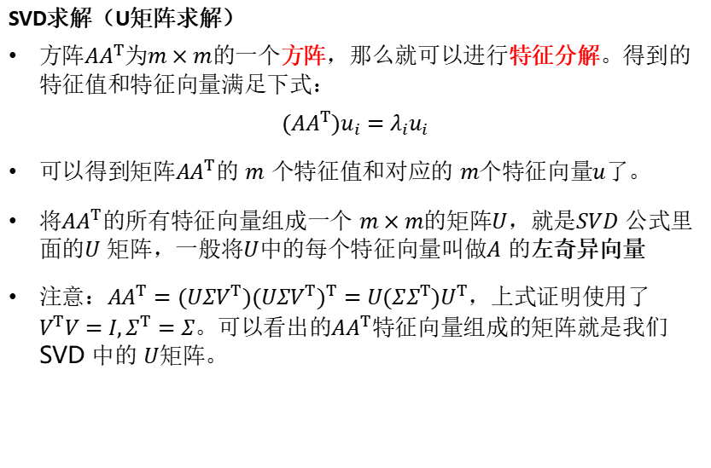
奇异值分解
SVD求解（U矩阵求解）
方阵$AA^{T}$为$m×m$的一个方阵，那么就可以进行特征分解。得到的特征值和特征向量满足下式：
$$(AA^{T})u_{i}=λ_{i}u_{i}$$
可以得到矩阵$AA^{T}$的 $m$ 个特征值和对应的 $m$个特征向量$u$了。
将$AA^{T}$的所有特征向量组成一个 $m×m$的矩阵$U$，就是$SVD$ 公式里面的$U$ 矩阵，一般将$U$中的每个特征向量叫做$A$ 的左奇异向量
注意：$AA^{T}=(UΣV^{T})(UΣV^{T})^{T}=U(ΣΣ^{T})U^{T}，$上式证明使用了$V^{T}V=I,Σ^{T}=Σ$。可以看出的$AA^{T}$特征向量组成的矩阵就是我们 SVD 中的 $U$矩阵。

Slide 10
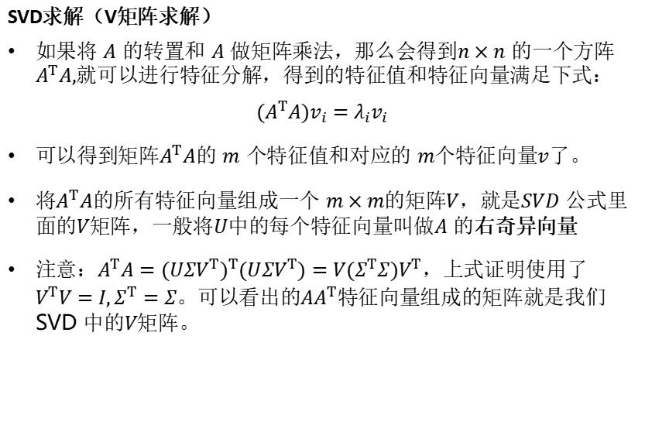
奇异值分解
SVD求解（V矩阵求解）
如果将 $A$ 的转置和 $A$ 做矩阵乘法，那么会得到$n×n$ 的一个方阵 $A^{T}A,$就可以进行特征分解，得到的特征值和特征向量满足下式：
$$(A^{T}A)v_{i}=λ_{i}v_{i}$$
可以得到矩阵$A^{T}A$的 $m$ 个特征值和对应的 $m$个特征向量$v$了。
将$A^{T}A$的所有特征向量组成一个 $m×m$的矩阵$V$，就是$SVD$ 公式里面的$V$矩阵，一般将$U$中的每个特征向量叫做$A$ 的右奇异向量
注意：$A^{T}A=(UΣV^{T})^{T}(UΣV^{T})=V(Σ^{T}Σ)V^{T}，$上式证明使用了$V^{T}V=I,Σ^{T}=Σ$。可以看出的$AA^{T}$特征向量组成的矩阵就是我们 SVD 中的$V$矩阵。

Slide 11
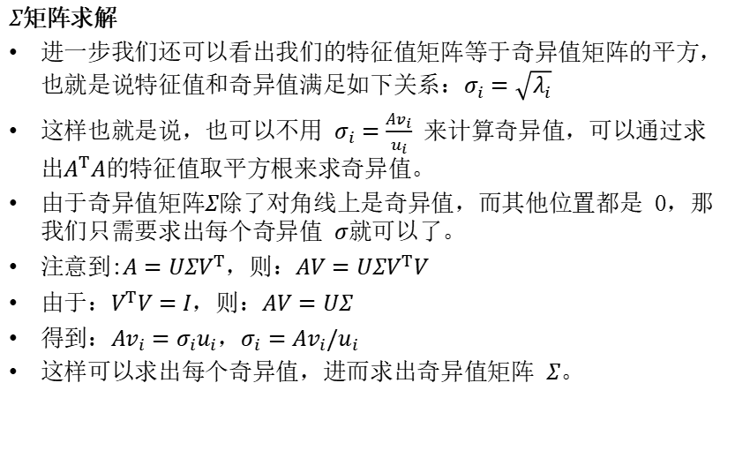
奇异值分解
$Σ$矩阵求解
进一步我们还可以看出我们的特征值矩阵等于奇异值矩阵的平方，也就是说特征值和奇异值满足如下关系：$σ_{i}=\sqrt{λ_{i}}$
这样也就是说，也可以不用 $σ_{i}=\frac{Av_{i}}{u_{i}}$ 来计算奇异值，可以通过求出$A^{T}A$的特征值取平方根来求奇异值。
由于奇异值矩阵$Σ$除了对角线上是奇异值，而其他位置都是 0，那我们只需要求出每个奇异值 $σ$就可以了。
注意到:$A=UΣV^{T}$，则：$AV=UΣV^{T}V$
由于：$V^{T}V=I$，则：$AV=UΣ$
得到：$Av_{i}=σ_{i}u_{i}$，$σ_{i}=Av_{i}/u_{i}$
这样可以求出每个奇异值，进而求出奇异值矩阵 $Σ$。

Slide 12

奇异值分解
U (左奇异向量矩阵，m×m)：“行对象”的抽象特征
每一行对应原始数据的一个对象（如一个用户、一张图片）。
每一列代表一个“新维度”或“潜在概念”（如“喜好科技产品程度”、“图片中的亮度梯度”）。
Σ (奇异值矩阵，m×n，通常为对角矩阵)：每个新维度的“强度”或“权重”
对角线上的值 σ1≥σ2≥...≥0 称为奇异值。
数值越大，说明这个维度保留原数据的信息越多、越重要。
用贡献度来选择保留几个维度：
V^{T} (右奇异向量矩阵的转置，n×n)：“列特征”的抽象特征
每一行对应原始数据的一个特征（如一个商品关键词、一张图片的像素位置）
V 中的每一列对应与U 相同的“新维度”。

Slide 13

奇异值分解
注意：
SVD 对量纲和基准敏感，需要先对原始数据进行去中心化
列中心化：计算每列的均值，每个元素减去对应列的均值，消除特征（列）之间的量纲/均值差异
行中心化：计算每行的均值，每个元素减去对应行的均值，消除样本（行）之间的均值差异
标准化：先列中心化，再除以列标准差（能够消除量纲影响）
SVD降维并不是直接删除原有特征，而是基于Σ，选择贡献度较高的维度，对原有特征进行线性求和。即：
降维后数据（新坐标）=A⋅V_{k}
（V_{k}是n×k矩阵，n 是原始特征数，k 是降维后的维数）
SVD 降维的本质是：找到一组新的坐标轴（V 的列），按重要性排序，然后只保留前k 个坐标，每个新坐标都是所有原始特征的线性组合。
降维后的近似矩阵（用新坐标将原有矩阵进行输出）：
（U_{k} 是左奇异向量矩阵U的前k列）
​

Slide 14
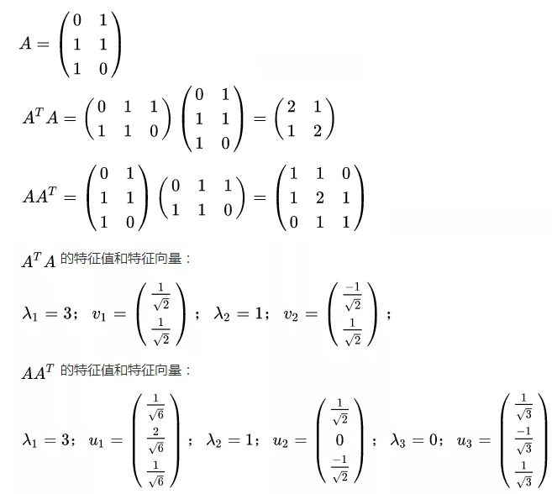
奇异值分解

Slide 15
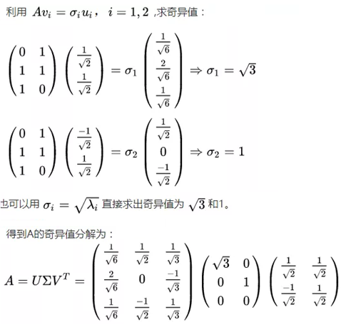
奇异值分解

Slide 16

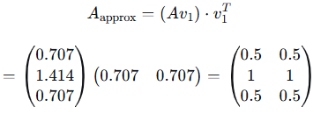
奇异值分解
第 1 维贡献度：3/4=75%
第2维度贡献度：1/4=25%
如果要求累计贡献度 ≥ 90%：需要k=2（因为 75% < 90%）
如果只要求 ≥ 70%：可以用 k=1
为了解释降维效果，我们取k=1（压缩到 1 维，损失 25% 信息）
降维后的近似矩阵：

Slide 17
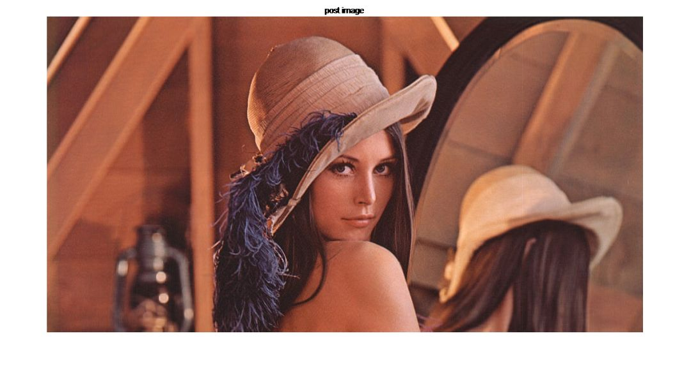
SVD案例
原始图像
处理后的图像
原始维度$A=575×1081×3=1864725$
$m=575$， $n=1081$， $k=150$
设$k=150，$则经过SVD分解后的矩阵及维度：
$U_{m×k}=575×150$，$\sum_{​}^{​}{​_{k×k}}=150×150$，$V_{k×n}^{T}=150×1081$
则原始图像经过压缩后的维度：$3×(575×150+150×150+1081×150)=812700$

Slide 18
课堂作业：SVD在NLP中的应用
文档\词项 | 算法 | 数据 | 挖掘 | 学习 | 模型 | 训练 | 特征 | 分类 | 聚类 | 评估
Doc1 | 5 | 4 | 3 | 0 | 4 | 0 | 2 | 0 | 0 | 1
Doc2 | 4 | 5 | 4 | 0 | 3 | 0 | 3 | 0 | 0 | 0
Doc3 | 0 | 1 | 0 | 5 | 0 | 4 | 0 | 3 | 4 | 2
Doc4 | 0 | 0 | 0 | 4 | 0 | 5 | 0 | 4 | 5 | 1
Doc5 | 2 | 2 | 1 | 2 | 1 | 2 | 2 | 1 | 1 | 3
任务：
应用SVD对词项进行降维
展示降维的词项结果，以及文档在新维度中的表示
对降维结果进行解读

Slide 19
SVD应用场景
输入数据是数值型且最好是连续的
图像像素（0-255）、信号强度、词频（TF-IDF值）、评分（1-5分）
不适合纯粹的类别变量（如颜色：红/黄/蓝），除非先进行独热编码等数值化转换。
变量之间存在较强的线性相关性
不适合稀疏矩阵，或缺失值太多的矩阵
可用于解决降维、主题建模、推荐、图像压缩等问题

Slide 20
内容大纲
降维分析
奇异值分解
主成分分析

Slide 21

主成分分析
主成分分析（Principal Component Analysis,PCA）通过将一个大的特征集转换成一个较小的特征集，这个特征集仍然包含了原始数据中的大部分信息，从而降低了原始数据的维数。
减少一个数据集的特征数量自然是以牺牲准确性为代价的，但降维的诀窍是用一点准确性换取简单性。因为更小的数据集更容易探索和可视化，并且对于机器学习算法来说，分析数据会更快、更容易，而不需要处理额外的特征。
主成分分析流程图：
综合指标间不相关，且方差递减
尽可能多地找出相关指标作为原始指标
原始指标的线性组合
选取前几个最大的主成分代替原来指标的信息
第一主成分，第二主成分，…第p主成分

Slide 22
主成分分析
主成分分析的几何解释：
旋转变换的目的是为了使得n个样品点在F_{l}轴方向上的离散程度最大，即F_{l}的方差最大。变量F_{l}代表了原始数据的绝大部分信息，在研究某问题时，即使不考虑变量F₂也无损大局。
经过上述旋转变换原始数据的大部分信息集中到F_{l}轴上，对数据中包含的信息起到了浓缩作用。
•
•
•
•
•
•
•
•
•
•
•
•
•
•
•
•
•
•
•
•
•
•
•
•
•
•
•
•
•
•
•
•
•
•
•
•
•
平移、旋转坐标轴

Slide 23
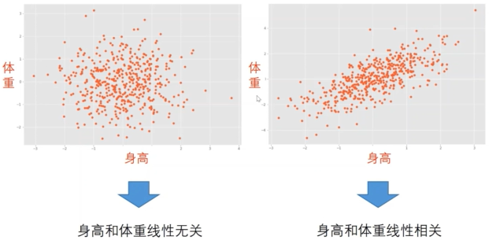
主成分分析

Slide 24
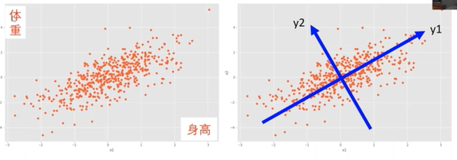
主成分分析
如果变量之间存在相关性，可以用相关性降低数据的维度。
PCA可以用来去掉变量之间的线性相关性
降维肯定会有损失，但是y1方向的特征最大化的保留了原始数据的特征
PCA就是利用正交变换把由线性相关变量表示的观测数据转换为少数几个由线性无关变量表示的数据
线性无关的变量成为主成分
主成分的个数通常小于原始变量个数，所以PCA属于降维方法

Slide 25
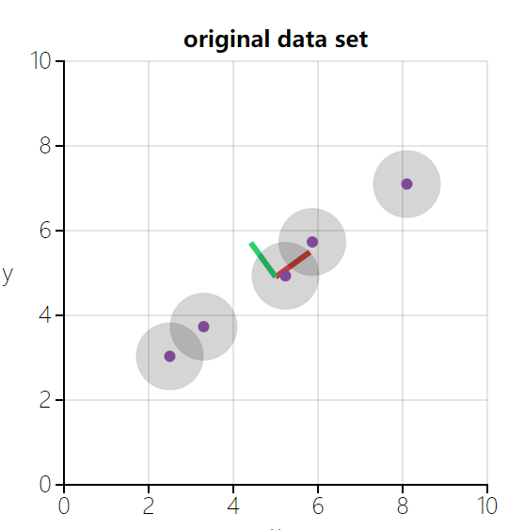
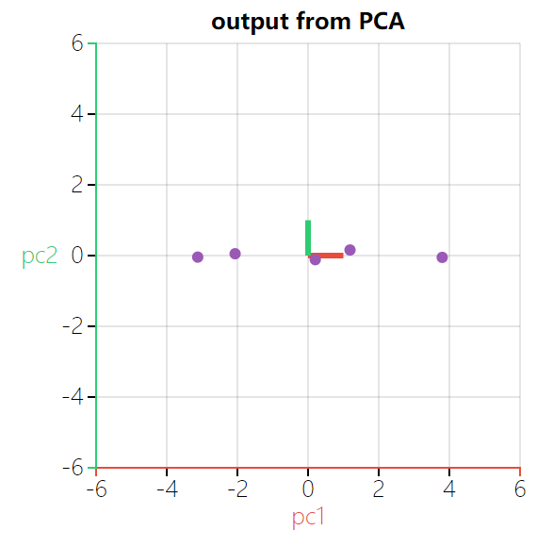
主成分分析
通过平移、旋转坐标轴，找到主成分pc1和pc2

Slide 26
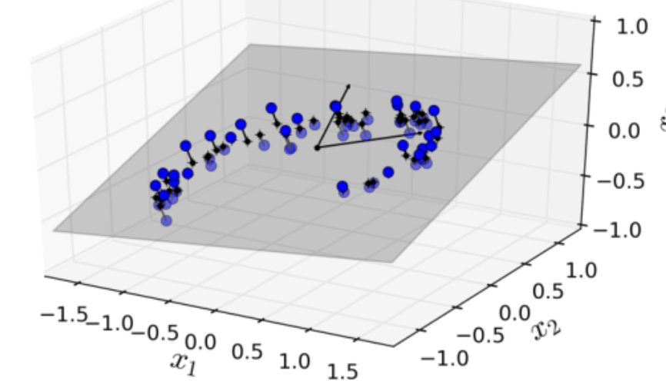
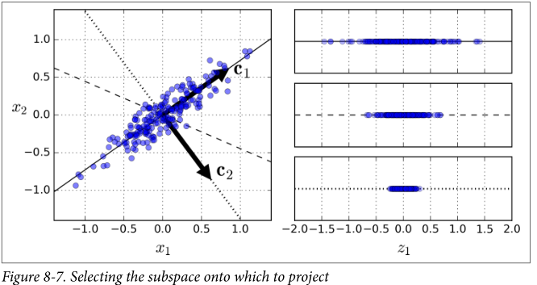
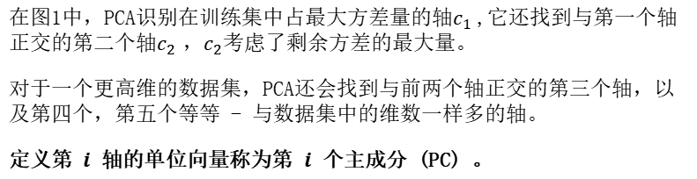
主成分分析
在图1中，PCA识别在训练集中占最大方差量的轴$c_{1}$ ,它还找到与第一个轴正交的第二个轴$c_{2}$ ，$c_{2}$考虑了剩余方差的最大量。
对于一个更高维的数据集，PCA还会找到与前两个轴正交的第三个轴，以及第四个，第五个等等 - 与数据集中的维数一样多的轴。
定义第 $i$ 轴的单位向量称为第 $i$ 个主成分 (PC) 。
在图1中，第一个 PC为 $c_{1}$，第二个 PC 为 $c_{2}$ 。
在图2中，前两个PC由平面中的正交箭头表示，第三个PC与平面正交
图1 选择要投影到的子空间
图2

Slide 27
主成分分析
如何得到这些包含最大差异性的主成分方向呢?
通过计算数据矩阵的协方差矩阵
然后得到协方差矩阵的特征值特征向量
选择特征值最大(即方差最大)的k个特征所对应的特征向量组成的矩阵，这样就可以将数据矩阵转换到新的空间当中，实现数据特征的降维。
PCA的算法两种实现方法
基于SVD分解协方差矩阵实现PCA算法
基于特征值分解协方差矩阵实现PCA算法

Slide 28

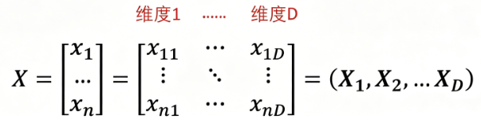
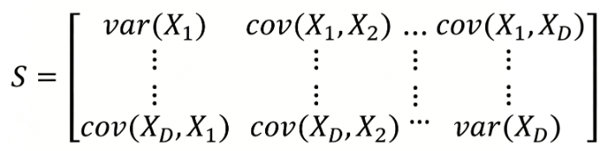

主成分分析原理
假设对D维随机变量X进行n次独立观测： 表示观测变量
D维随机变量的协方差矩阵：

Slide 29
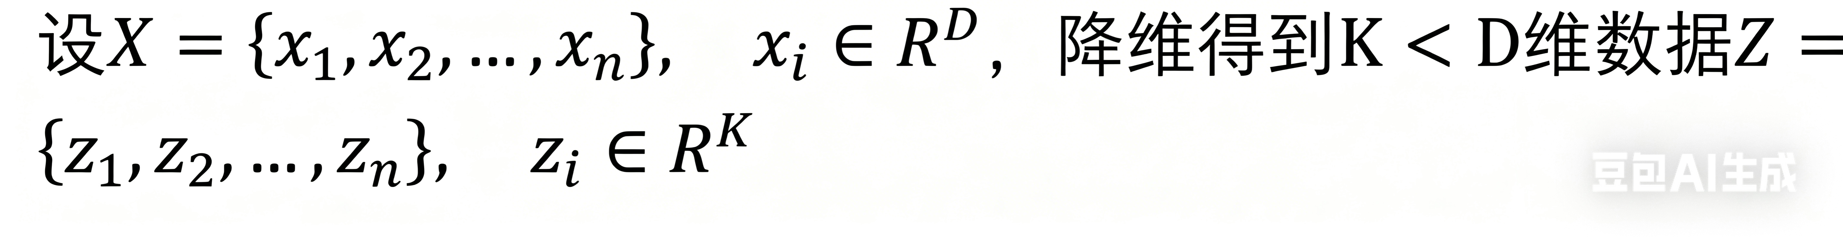
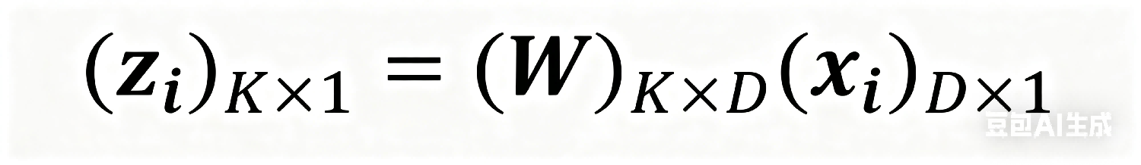
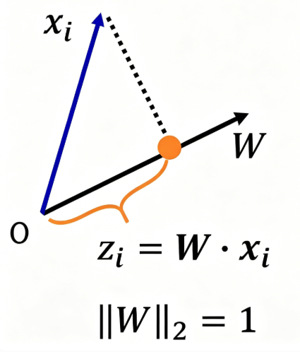
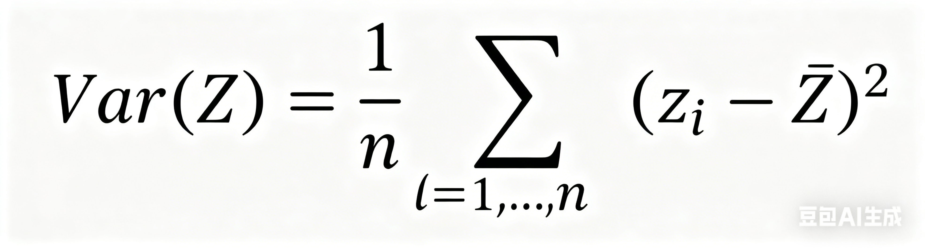
主成分分析原理
假设降维到 K=1：
将所有数据点投影到 W，获得一个投影点的集合 Z，我们期望 Z 的方差尽可能的大：

Slide 30

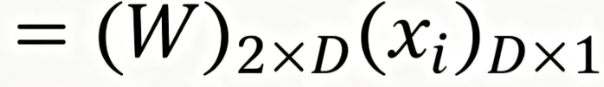
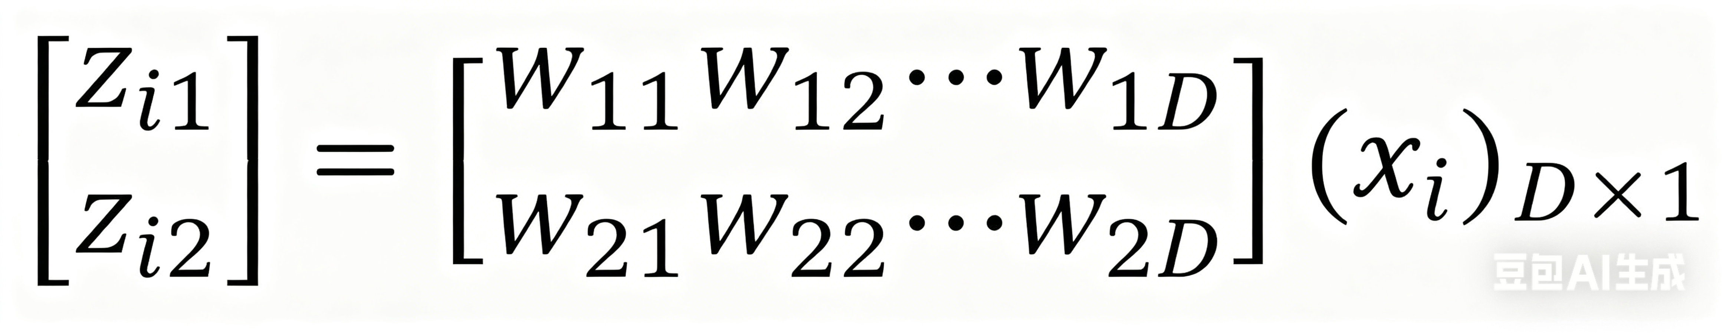
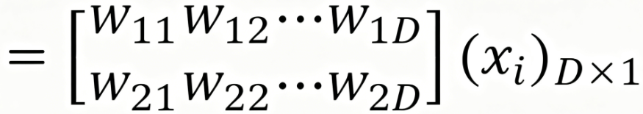
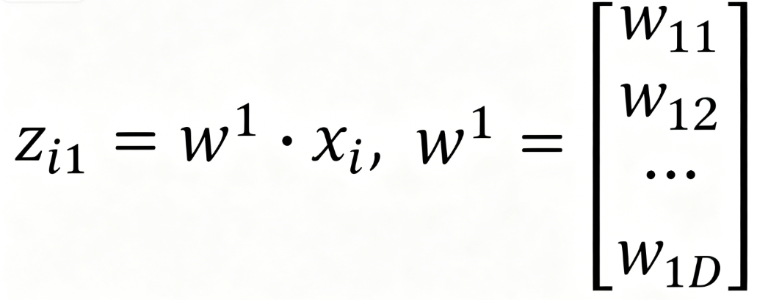
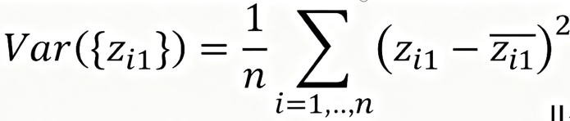

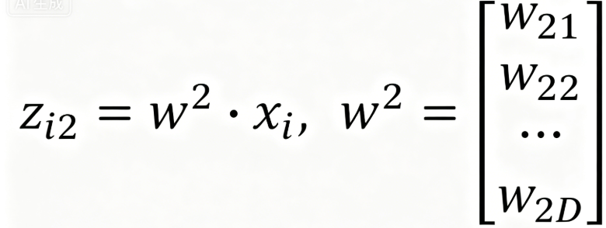
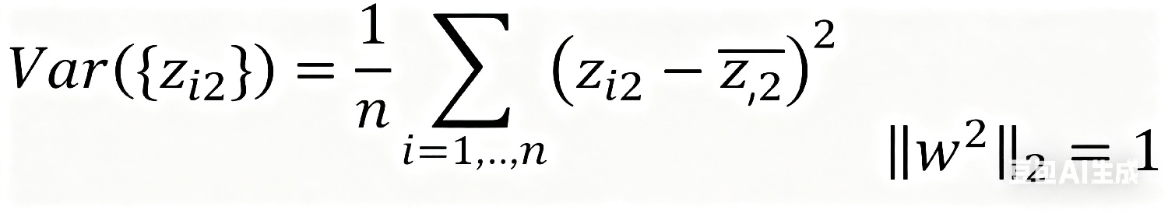

主成分分析原理
假设降维到 K=2:
将所有数据点投影到w¹，获得一个投影点的集合 {z_{i1}}，我们期望 {z_{i1}}的方差尽可能的大:
我们期望 {z_{i2}}的方差尽可能的大:
w¹ . w²=0

Slide 31
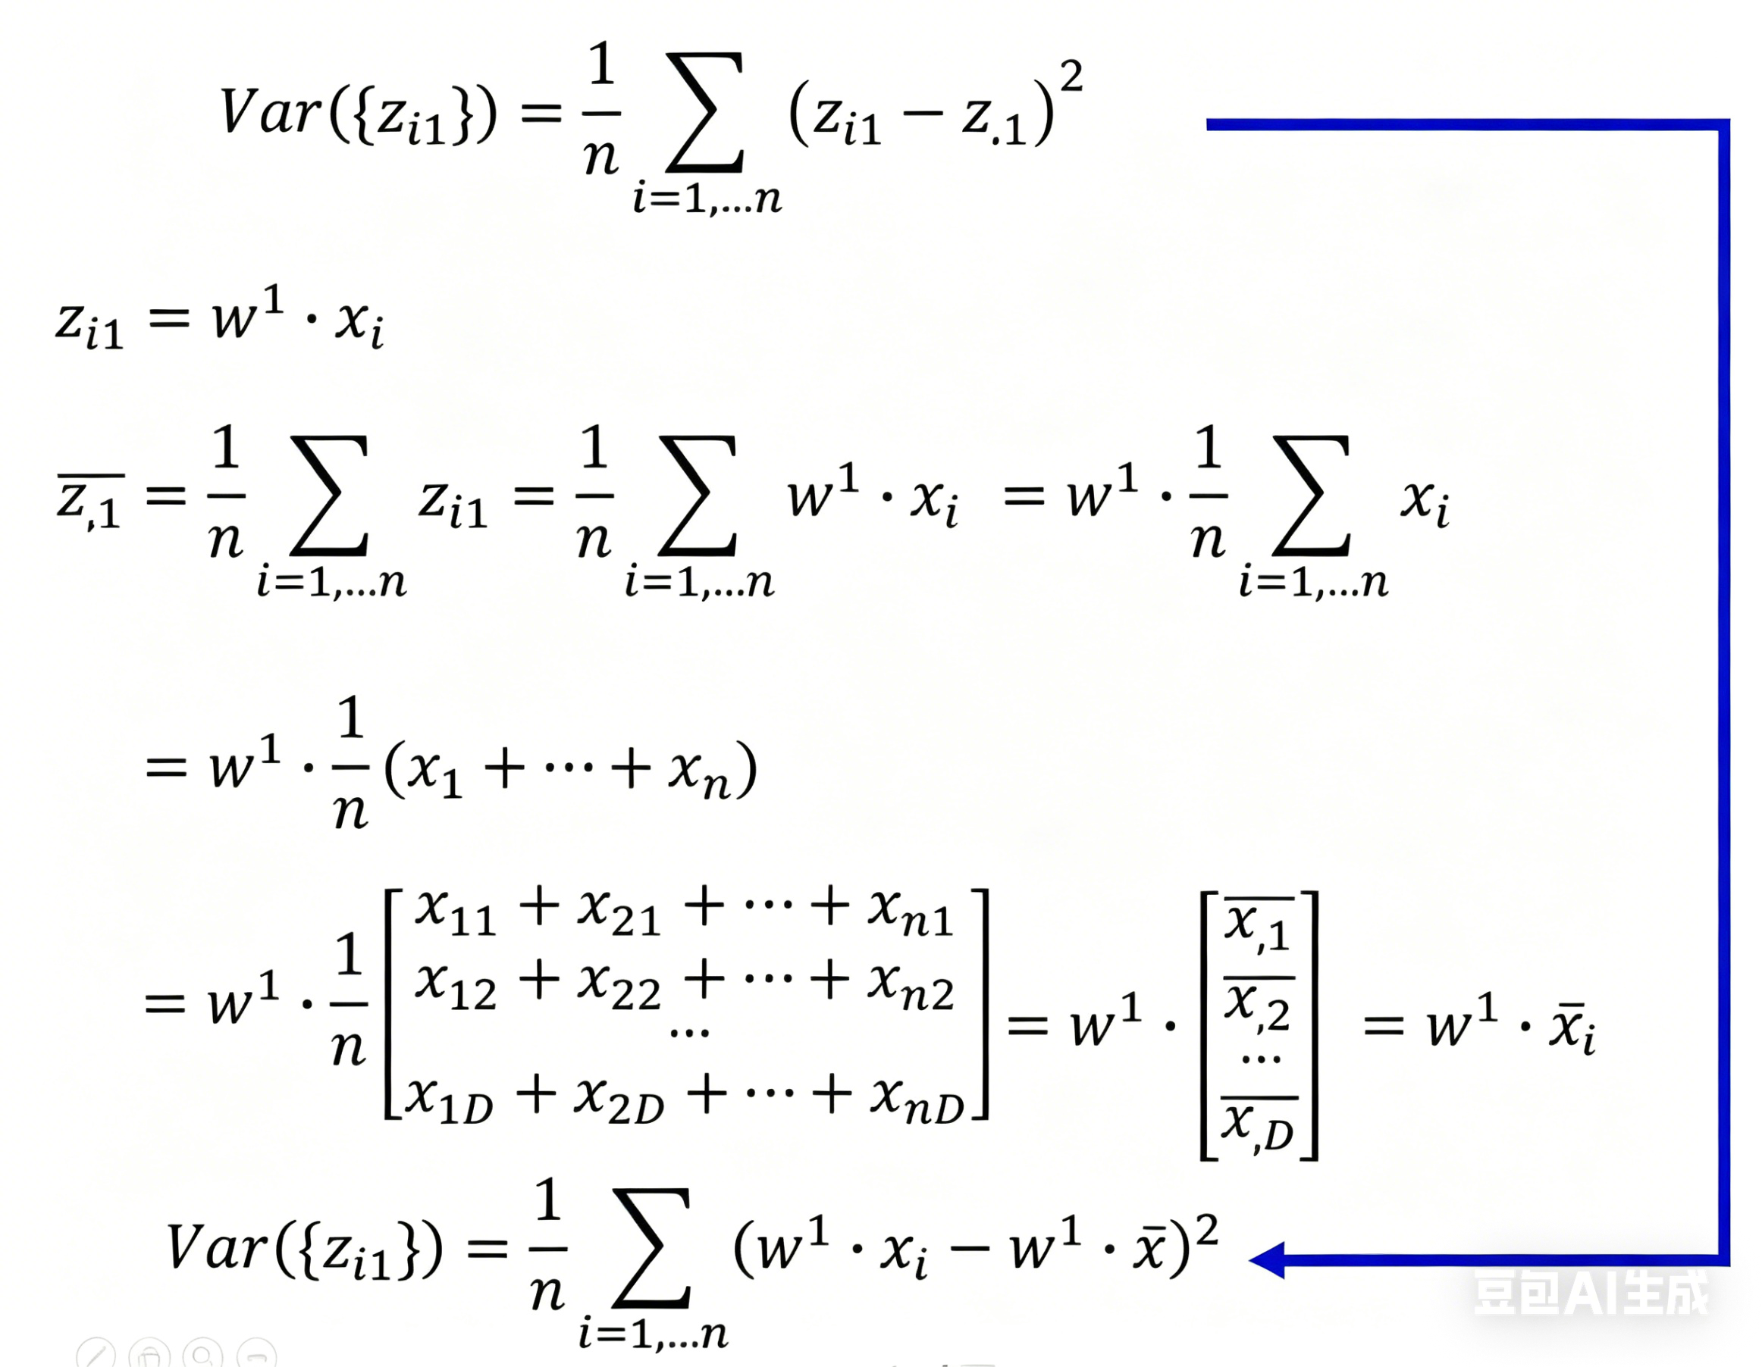

主成分分析原理

Slide 32
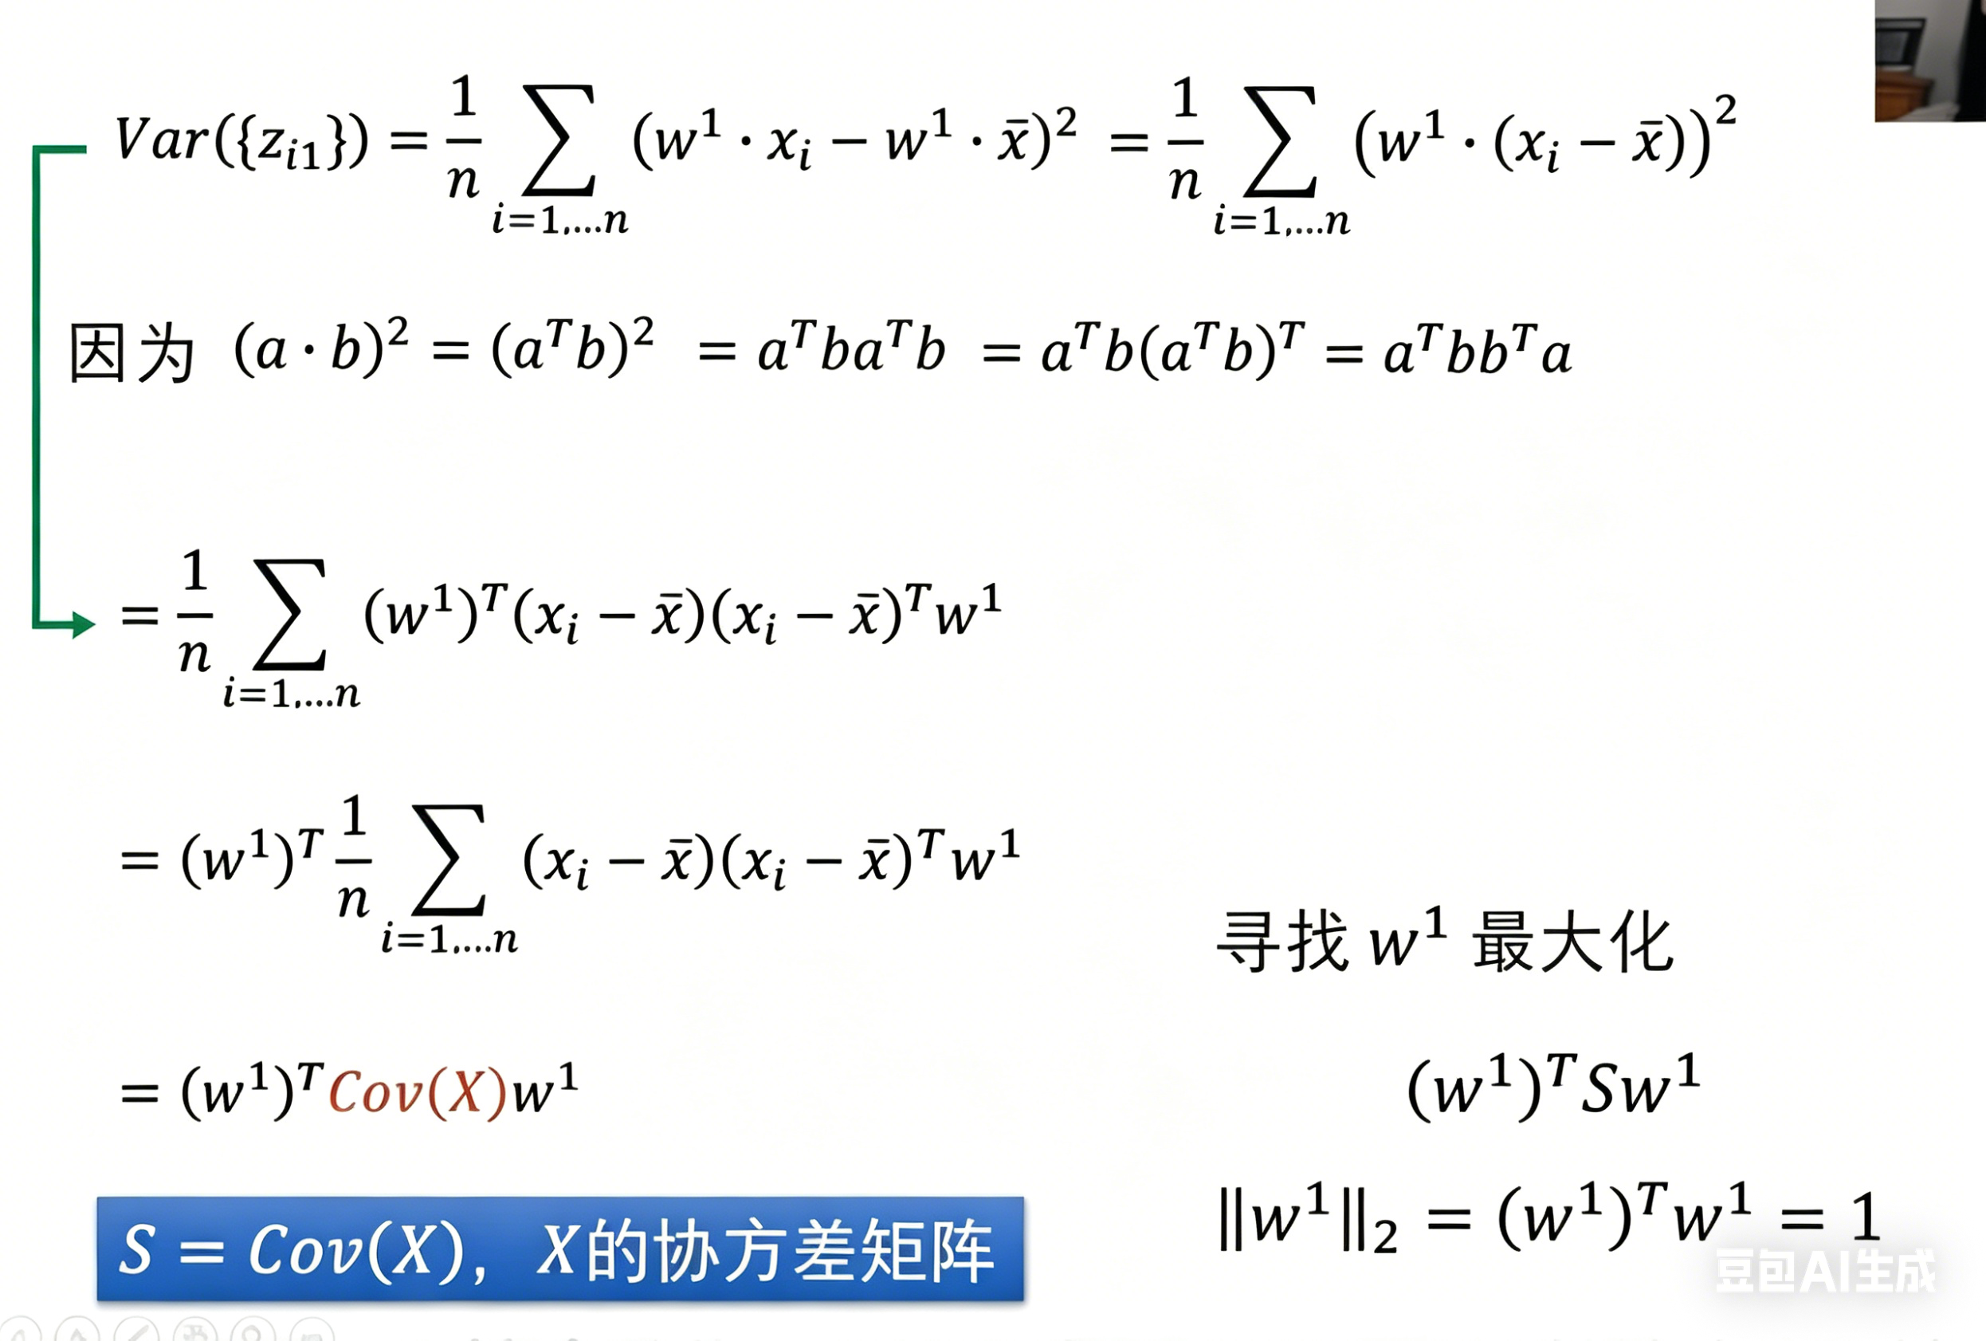
主成分分析原理

Slide 33
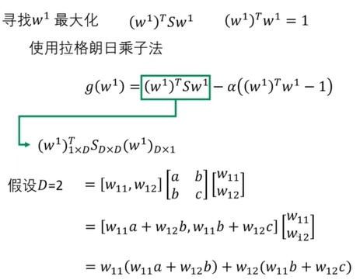
主成分分析原理

Slide 34
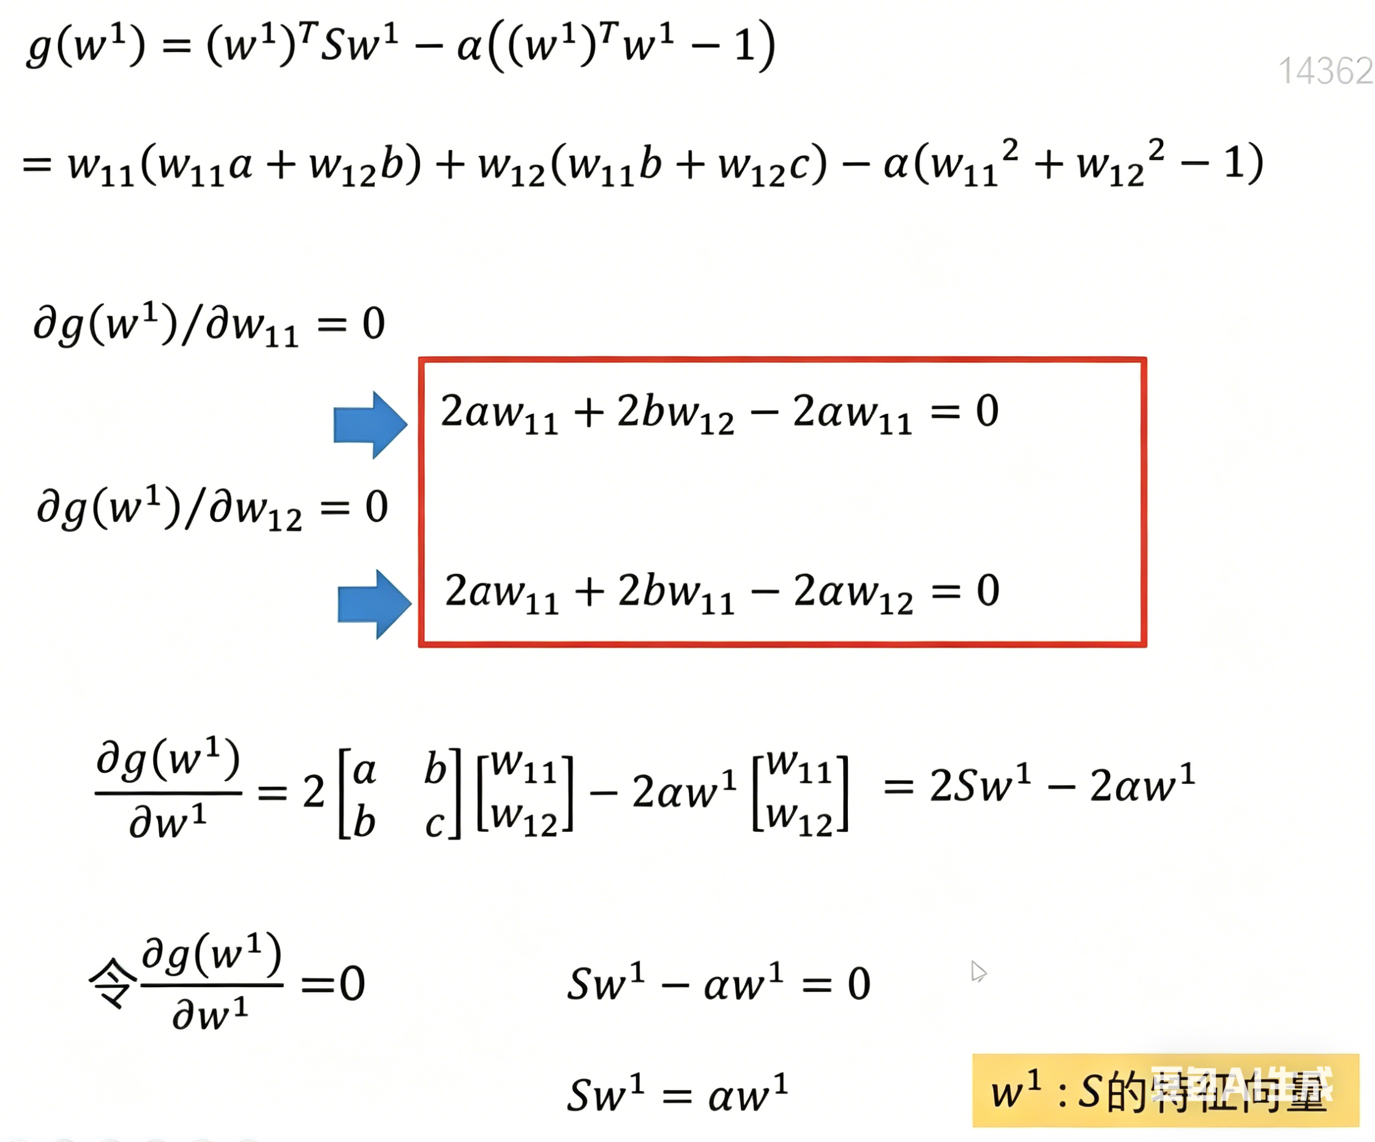


主成分分析原理
.

Slide 35
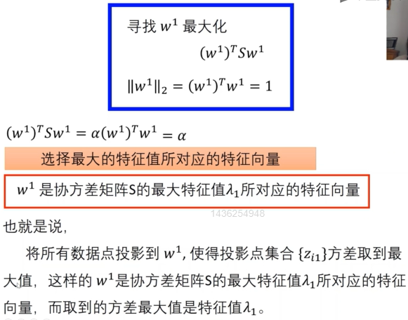
主成分分析原理

Slide 36
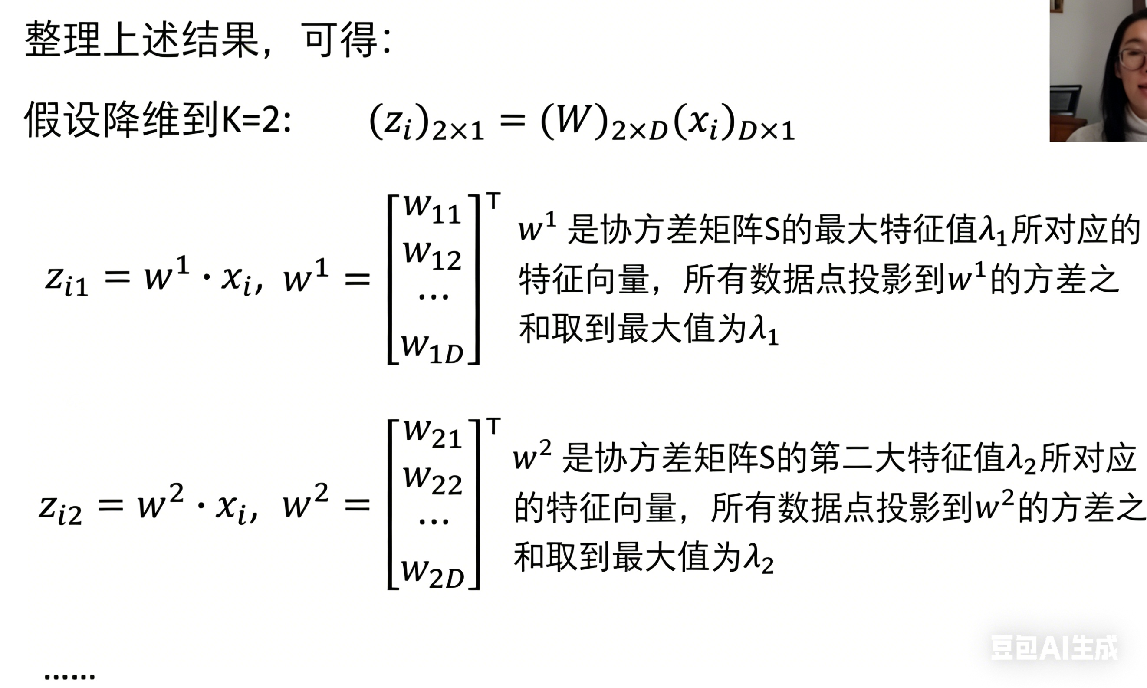
主成分分析原理

Slide 37
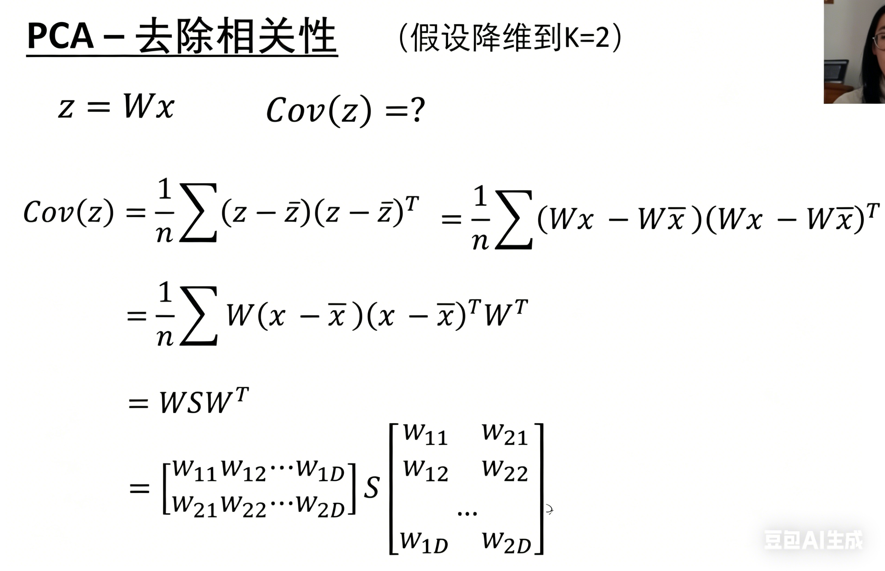

主成分分析原理

Slide 38
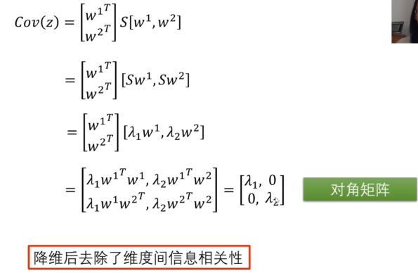
主成分分析原理

Slide 39
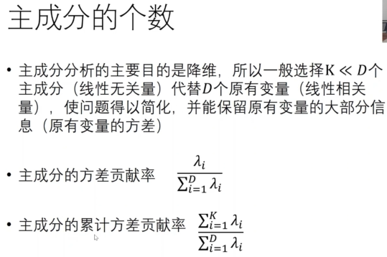
主成分分析原理

Slide 40
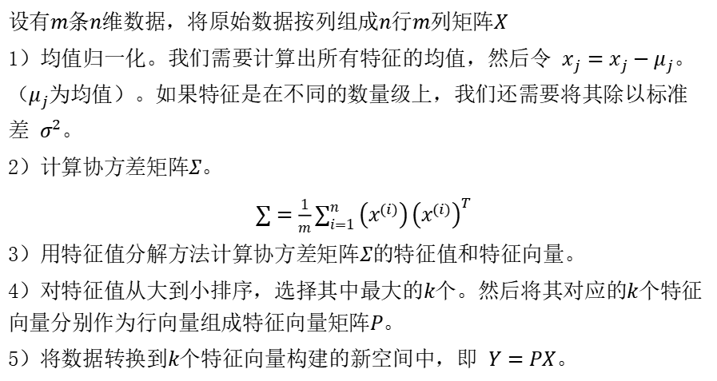
主成分分析
传统的特征值分解方法实现PCA算法
设有$m$条$n$维数据，将原始数据按列组成$n$行$m$列矩阵$X$
1）均值归一化。我们需要计算出所有特征的均值，然后令 $x_{j}=x_{j}−μ_{j}$。（$μ_{j}$为均值）。如果特征是在不同的数量级上，我们还需要将其除以标准差 $σ^{2}$。
2）计算协方差矩阵$Σ。$
$∑=\frac{1}{m}\sum_{i=1}^{n}{\left(x^{(i)}\right)}{\left(x^{(i)}\right)}^{T}$
3）用特征值分解方法计算协方差矩阵$Σ$的特征值和特征向量。
4）对特征值从大到小排序，选择其中最大的$k$个。然后将其对应的$k$个特征向量分别作为行向量组成特征向量矩阵$P$。
5）将数据转换到$k$个特征向量构建的新空间中，即 $Y=PX$。

Slide 41
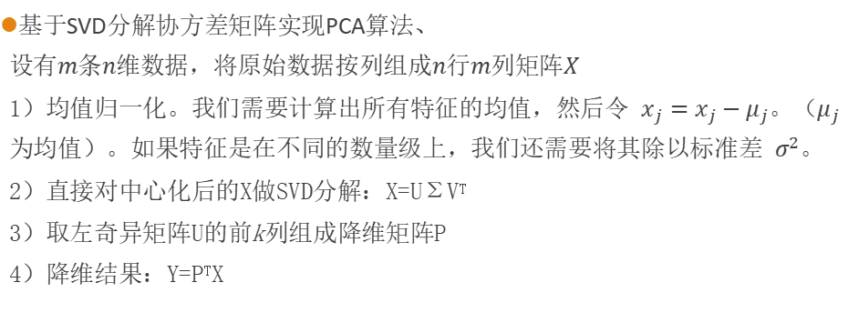
主成分分析
基于SVD分解协方差矩阵实现PCA算法、
设有$m$条$n$维数据，将原始数据按列组成$n$行$m$列矩阵$X$
1）均值归一化。我们需要计算出所有特征的均值，然后令 $x_{j}=x_{j}−μ_{j}$。（$μ_{j}$为均值）。如果特征是在不同的数量级上，我们还需要将其除以标准差 $σ^{2}$。
2）直接对中心化后的X做SVD分解：X=UΣV^{T}
3）取左奇异矩阵U的前k列组成降维矩阵P
4）降维结果：Y=P^{T}X
用SVD实现PCA的本质：SVD中的V实际上是原始矩阵A的协方差矩阵的特征向量
PCA 和用 SVD 降维，思路本质上是同一个：找协方差矩阵的特征向量做投影。

Slide 42




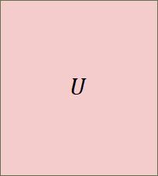
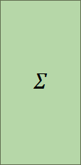
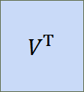
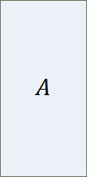
主成分分析
基于SVD分解协方差矩阵实现PCA算法
奇异值分解（SVD）的标准矩阵分解技术可以将训练集矩阵 $A$ 分解为三个矩阵 $U·Σ·V^{T}$ 的点积，其中 $V^{T}$ 包含所有主成分。
奇异值
$$r$$
$$A$$
$$U$$
$$Σ$$
$$V^{T}$$
$$r$$
$$n×n$$
$$m×n$$
$$m×m$$
$$m×n$$

Slide 43
主成分分析
注意原始矩阵A的行、列含义：
1、如果原始矩阵A的行是样本，列是特征，则：
A= U*Σ *V^{T}
右奇异矩阵V的本质就是原始矩阵A的协方差矩阵的特征向量所构成的矩阵，所以V的列就是降维用的主成分方向（投影向量），那么降维后的数据A’=A*V_{K}
2、如果原始矩阵A的行是特征，列是样本，则：
A= U*Σ *V^{T}
此时左奇异矩阵U是原始矩阵A的协方差矩阵的特征向量所构成的矩阵，所以U的列就是降维矩阵，那么降维后的数据A’=(U_{k})^{T}*A

Slide 44
课堂作业：PCA在NLP中的应用
文档\词项 | 算法 | 数据 | 挖掘 | 学习 | 模型 | 训练 | 特征 | 分类 | 聚类 | 评估
Doc1 | 5 | 4 | 3 | 0 | 4 | 0 | 2 | 0 | 0 | 1
Doc2 | 4 | 5 | 4 | 0 | 3 | 0 | 3 | 0 | 0 | 0
Doc3 | 0 | 1 | 0 | 5 | 0 | 4 | 0 | 3 | 4 | 2
Doc4 | 0 | 0 | 0 | 4 | 0 | 5 | 0 | 4 | 5 | 1
Doc5 | 2 | 2 | 1 | 2 | 1 | 2 | 2 | 1 | 1 | 3
任务：
写出用PCA方法对上述数据进行降维的思路

